Slide 1
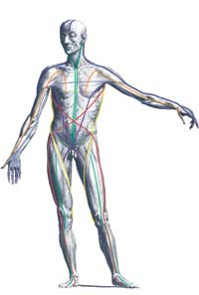
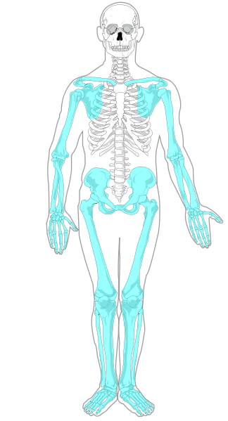
ОПОРНО-ДВИГАТЕЛЕН АПАРАТ
КОСТИ НА КРАЙНИЦИ Част 1
Д-р Загорски
1
Notes:
30.08.2020
1

Slide 2
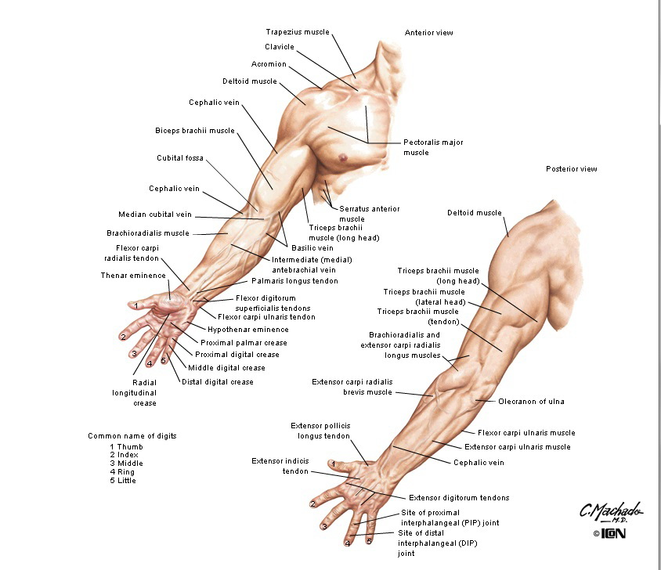
Формата, строежа и подвижността на костите на свободния горен крайник са обусловени от функцията му като орган на труда. Те са освободени от опорна функция, в резултат на изправения стоеж на човека. Те са по-леки, сравнително по- тънки и по-подвижни. Крайното им звено – ръката е придобило специфична хватателна функция, дланта се е разширила, ставите са с по-голяма подвижност, палецът се противопоставя
Д-р Загорски
2
Notes:
30.08.2020
2

Slide 3
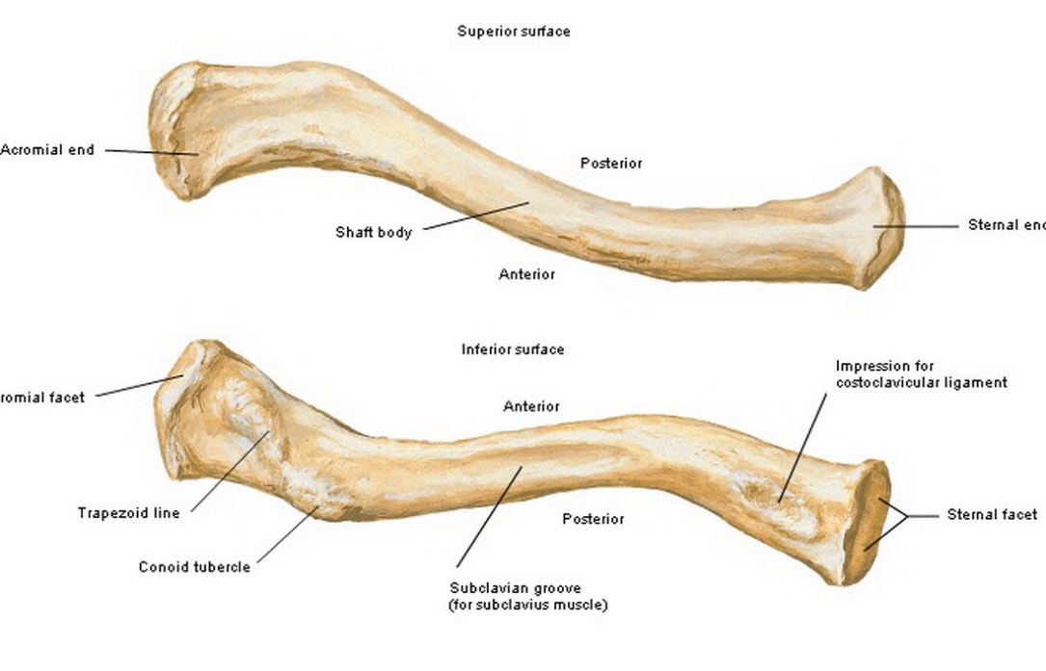
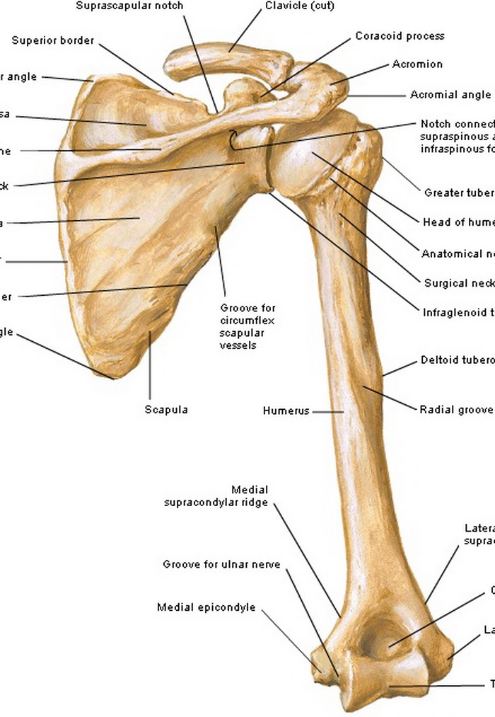
Костите на раменния пояс са две–ключица и лопатка. Чрез тях свободния горен крайник се свързва с туловището. Ключицата е кост със S образна форма. Тя има тяло, и два края – гръдничен /чрез него се свързва с гръдната кост/ и раменен /чрез него се свързва с лопатката/.
Лопатката е триъгълна кост. Тя се разполага на гръбната повърхност към гръдния кош. Има три ръба – горен, вътрешен и външен. На горния ръб е изрезката на лопатката, а ръбът продължава в клюновиден израстък. Вътрешният ръб е обърнат към гръбначния стълб, а външния – продължава в ставна ямка, чрез която лопатката участва в образуването на раменната става. Върху гръбната повърхност се разполага гребен на лопатката, който продължава в раменен израстък. Като триъгълна кост лопатката има и три ъгъла – горен, долен и външен. За нея се захващат множество мускули, част от които я свързват с гръдната стена, и дава опора на свободния горен крайник.
Д-р Загорски
3
Notes:
30.08.2020
3

Slide 4
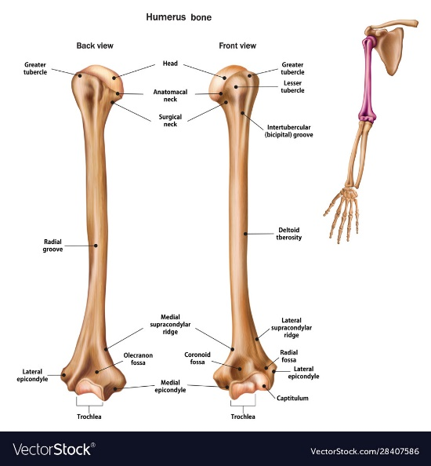
Д-р Загорски
4
Notes:
30.08.2020
4

Slide 5
КОСТИ НА СВОБОДЕН ГОРЕН КРАЙНИК
Костите на свободния горен крайник са обособени в три групи: мишница, предмишница и ръка.
Мишницата е изградена от една кост – раменна кост /мишнична/. Раменната кост е дълга кост с тяло и два края. Горният край има глава, покрита със ставен хрущял и чрез нея раменната кост участва в образуването на раменната става. В страни от главата има две изпъквания и те са залавни места на важни мускули. На долния край на раменната кост има две костни образувания – макаричка и главичка, които са покрити със ставен хрущял и чрез тях раменната кост се свързва с лакътна и лъчева кости, които изграждат предмишницата.
Тялото на раменната кост в горните си две трети е с цилиндрична форма, а долната му трета /дисталния край/ е с тристенно-призматична форма.
Д-р Загорски
5
Notes:
30.08.2020
5

Slide 6
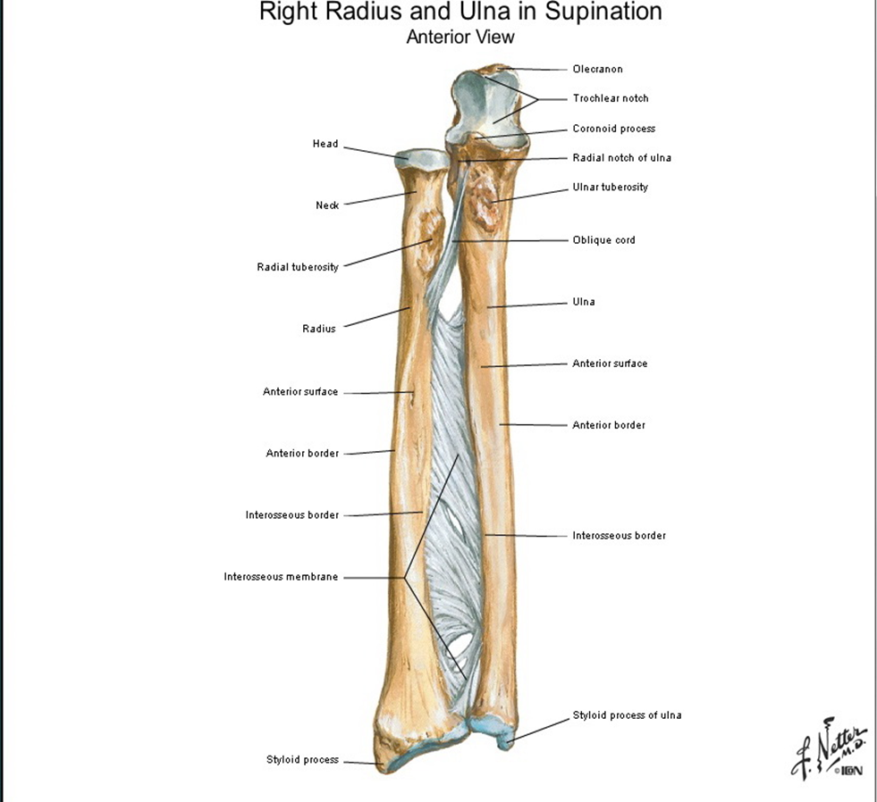
ПРЕДМИШНИЦА
Предмишницата е изградена от две кости – лакътна и лъчева. При нормално анатомично положение двете кости са разположени успоредно по дължината на предмишницата. Отвътре е лакътната кост, а отвън – лъчевата. Те са свързани помежду си в областта на телата чрез междукостна мембрана. Всяка една от двете кости има тяло и два края –близък /проксимален/ и далечен /дистален/. В областта на краищата се оформят костни структури, които са покрити със ставен хрущял и представляват ставни повърхнини, с които костите на предмишницата участват в образуването на лакътната става /ставата между раменна кост и предмишница/ и лъчево-киткина става /ставата между предмишницата и костите на китката/. Двете кости на предмишницата позволяват свободно завъртане една спрямо друга (ротация).
Д-р Загорски
6
Notes:
30.08.2020
6

Slide 7
КОСТИ НА РЪКАТА
Костите на ръката са 27 на брой, разделени в следните групи:
- Кости на китката
- Кости на пестника /дланта/
- Кости на пръстите /фаланги/
Костите на китката са осем на брой. Те са подредени по четири в две редици – проксимална и дистална. Тяхната форма е асиметрична.
Костите на пестника /наречени предкиткини кости/ са пет на брой. Те са по-дълги и всяка една отговаря на петте пръста.
Костите на пръстите са образувани от фаланги и са близки, средни и далечни /нокътни/.
Основните фаланги се разполагат непосредствено след предкиткините кости. Втори, трети, четвърти и пети пръст имат по три фаланги – основна, средна и дистална. Първи пръст /палец/има две фаланги – основна и дистална.
Д-р Загорски
7
Notes:
30.08.2020
7

Slide 8
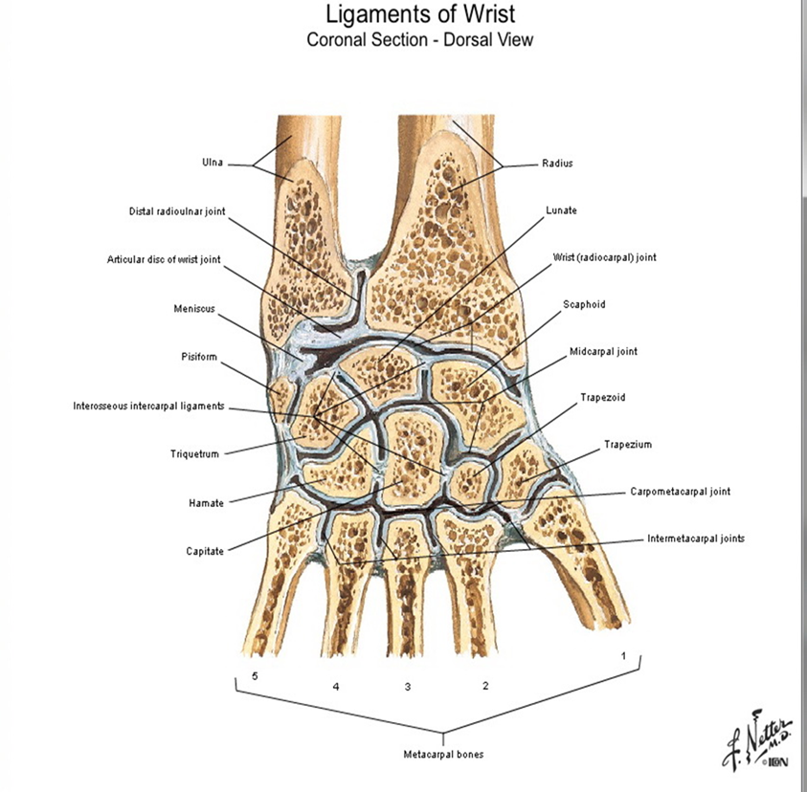
Д-р Загорски
8
Notes:
30.08.2020
8

Slide 9
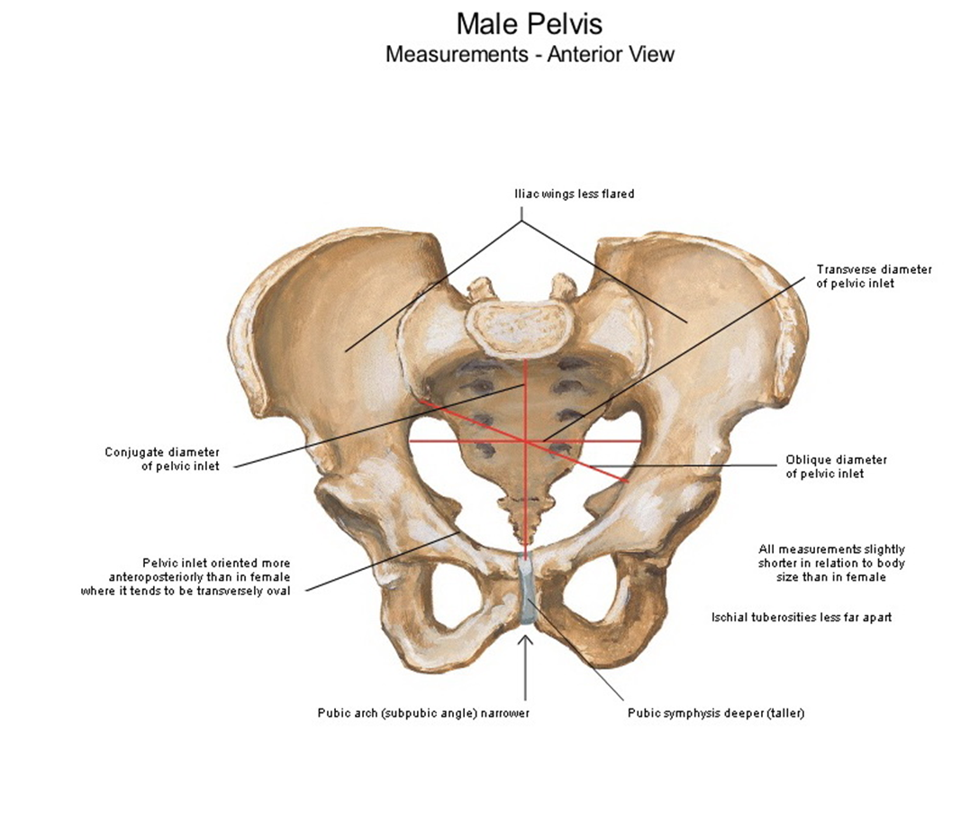
КОСТИ НА ТАЗОВ ПОЯС
Тазовият пояс е образуван от две безименни кости, кръстна кост и опашна кост. Те са свързани помежду си и образуват пълен костен пръстен, чрез който гръбначният стълб се свързва с костите на свободния долен крайник. Тазът е костна защита на редица вътрешни органи в малкия таз и място за захващане на мускули. Безименна кост
Всяка безименна кост е образувана от срастването на три кости – хълбочна, седалищна и лонна.
Хълбочната кост е най-голяма. Има тяло и крило. Свързана е чрез влакнесто-хрущялни плочки с кръсцовата кост. Тези образувания са залавни места на коремни мускули. Върху външната повърхност на крилото на хълбочната кост различаваме три седалищни линии, които са залавни места на седалищни мускули.
Д-р Загорски
9
Notes:
30.08.2020
9

Slide 10
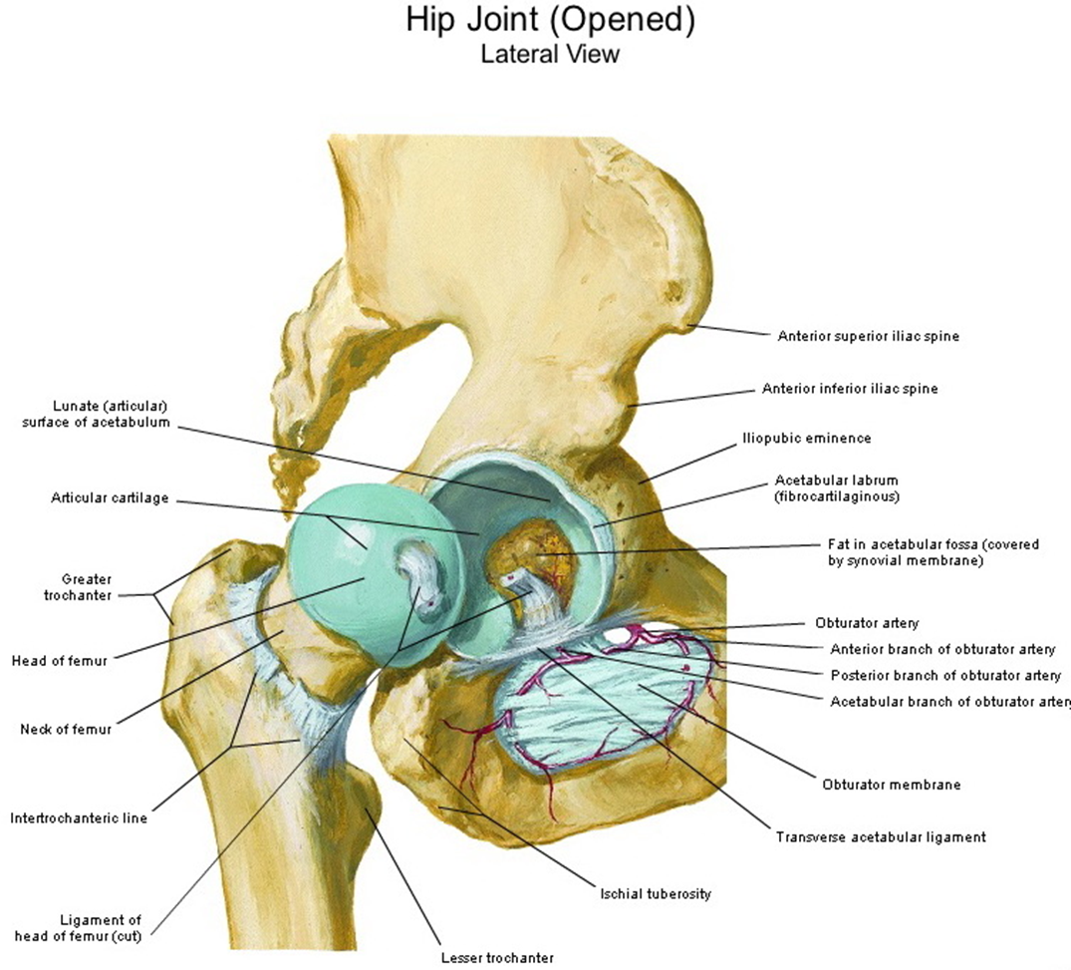
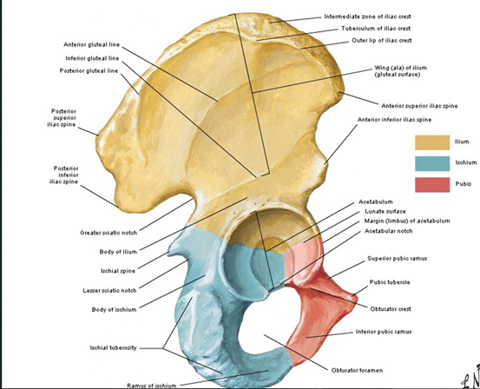
Чрез телата си трите кости срастват
помежду си и образуват главулечна яма.
Главулечната яма има следните елементи:
- полулунна ставна повърхнина
- изрезка
- ръб
- дъно /ямка на главулечната яма/
Чрез полулунната ставна повърхнина безименната кост участва в образуването на тазобедрената става /съчленяване на безименна кост с бедрена кост/
Д-р Загорски
10
Notes:
30.08.2020
10

Slide 11
Хълбочната кост е най-голяма. Има тяло и крило. На крилото различаваме две
повърхнини – външна седалищна и вътрешна тазова. Върху тазовата
повърхност се оформя ямка и уховидна ставна повърхнина, чрез която безименната кост
се свързва с кръстната кост. Отгоре между двете повърхнини има гребен с вътрешна и
външна устни и междинна линия. Тези образувания са залавни места на коремни мускули. Върху външната повърхност на крилото на хълбочната кост различаваме три седалищни линии, които са залавни места на седалищни мускули.
Седалищната кост се разполага в задната долна част на безименната кост. Има тяло и две рамена – низходящо и възходящо. Възходящото рамо достига до рамената на лонната кост.
Лонната кост има тяло, горно и долно рамо. Между тях се образува лонно съчленение. Долното рамо се свързва със седалищната кост. Между рамената на седалищната и лонната кост се образува отвор наречен затулен.
Д-р Загорски
11
Notes:
30.08.2020
11

